Slide 1
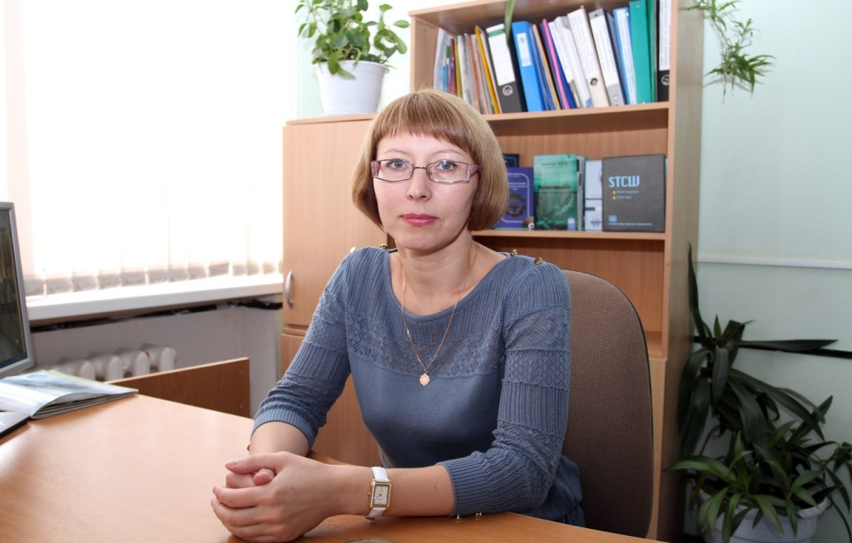
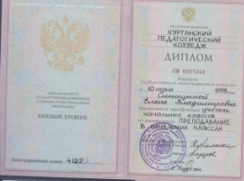
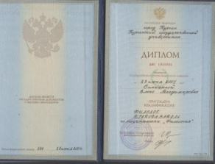
Государственное автономное профессиональное образовательное учреждение Тюменской области «Тюменский колледж водного транспорта»
Надеина
Елена Владимировна
преподаватель английского языка
Педагогический стаж - 15 лет
Стаж работы в занимаемой должности - 15 лет
Стаж работы в данном учреждении - 14 лет

Slide 2
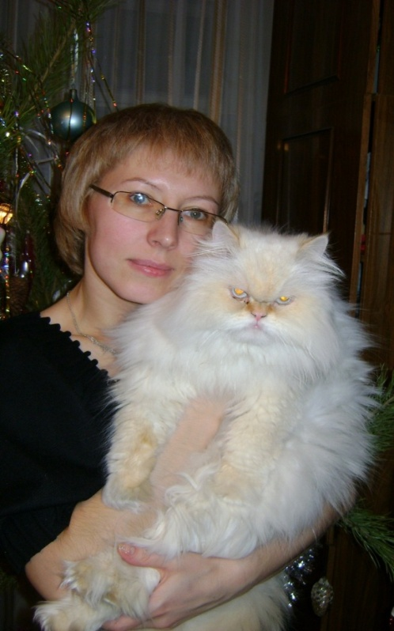
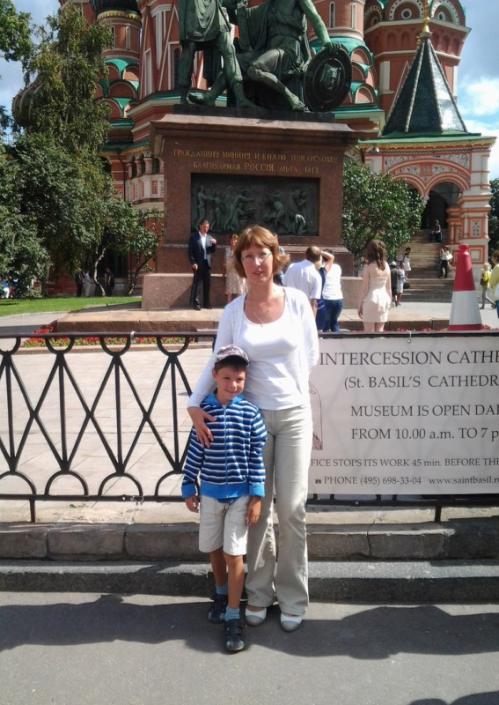
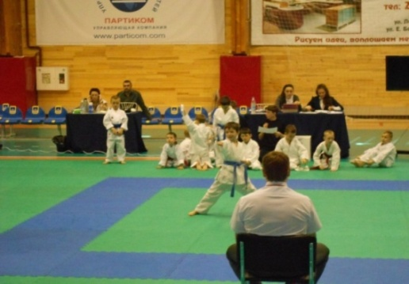
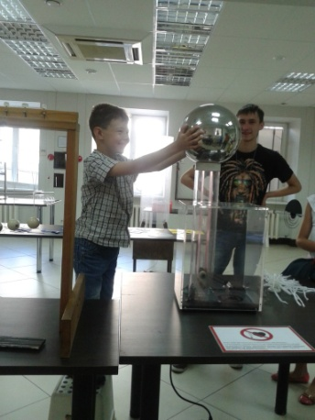
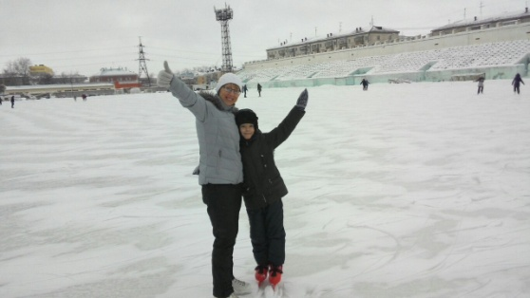
Жизненное кредо Твори добро — пусть не поймут. Дари добро — пусть не вернётся! Посей добро и там, и тут. Пусть каждого оно коснётся! Любимое изречение Надо хранить верность. Верность слову, обязательствам, другим, себе самому. Надо быть из тех людей, которые никогда не подводят. Эрих Мария Ремарк Мои увлечения – домашние животные, спорт и развитие своего ребёнка

Slide 3
Результаты работы за 2011-2015 г.г.
Уровень представления | Учреждение | Муниципальный
1. Участие в экспериментальной (инновационной) деятельности (тема, результативность) | Внедрение ФГОС в образовательный процесс. УМК по специальностям СПО в соответствии с ФГОС. (выступления на цикловой комиссии, на педсовете, статьи в сборниках заочных научно – практических конференций регионального и всероссийского уровней) 2. Использование ИКТ в образовательном процессе. Создание и наполнение раздела ОГСЭ.03 Иностранный язык в системе поддержки учебного процесса на сайте колледжа (презентация раздела студентам на уроках теоретического обучения) Презентации к учебным занятиям, видеоуроки Создание студенческого сообщества на сайте колледжа. http://t-kvt.ru/college/studencheskoe-soobshhestvo-tkvt.html 3. Метод проектов: теория и практика (выступление на единых методических днях, отчёт по теме самообразования) Организация и наполнение раздела «Исследовательская деятельность» для отделения Судовождения и эксплуатации флота на сайте колледжа http://t-kvt.ru/college/obuchayushhimsya/otdelenie-sef/issledovatelskaya-rabota1.html 4. Особенности перевода производственных ситуаций в тестовой программе в процессе подготовки судоводителей к дипломированию (курс «Английский язык для судоводителей» для МФЦПК на сайте колледжа http://edu.t-kvt.ru//course/category.php?id=9 ) | Электронный УМК (тема «Создание электронного УМК по дисциплине ОГСЭ.03 Иностранный язык для специальности СПО 26.02.03 Судовождение заочной формы обучения в системе EDU CDO») (статья в сборнике областного педагогического фестиваля «Я и моя профессия» (ГАОУ СПО ТО «Тюменский педагогический колледж №1», диплом участника) 2. Создание профессионального сообщества «Т.К.В.Т. (речники Тюмени)» http://vk.com/club37258950 и клуба по изучению морского английского языка «Navigator 72» https://vk.com/club78450662 в социальной сети «В контакте» (статья в сборнике межрегиональной НПК «Проявление патриотизма и гражданственности в молодёжной среде»)

Slide 4
Результаты работы за 2011-2015 г.г.
Уровень представления | Региональный | Федеральный окружной, всероссийский, международный
1. Участие в экспериментальной (инновационной) деятельности (тема, результативность) | 1. Курсы повышения квалификации ТОГИРРО по теме «Реализация ФГОС третьего поколения: современные образовательные технологии и методы обучения (Свидетельство о повышении квалификации) | 1. Участие в обучающем семинаре по использованию интерактивного комплекса «Mimio Classroom» в режиме видео конференцсвязи с г. Санкт – Петербург (Сертификат) 2. Создание личного сайта http://nsportal.ru/elena-vladimirovna-nadeina-0

Slide 5
Результаты работы за 2011-2015 г.г.
Уровень представления | Учреждение | Муниципальный | Региональный | Федеральный, окружной, всероссийский, международный
2.Обобщение и распростране ние опыта | 1. Педагогический совет ( выступление по теме Создание УМК по дисциплине Иностранный язык пед.совет 27.12.12г.ppt) отчёт 2. Открытый урок – практикум «Russian Merchant Marine» с использованием интерактивного комплекса «Mimio Classroom» (в рамках аттестации на высшую квалификационную категорию) презентация «The Russian Merchant Marine».ink 3. Участие в конкурсе «Педагог года» (Тема «Влияние информационно – коммуникационных технологий на формирование общих компетенций обучающихся) концепция.ppt методическая разработка.doc, видеоурок.wmv, Диплом участника 4. Участие в единых методических днях (тема «Метод проектов: теория и практика») метод проектов.ppt отчёт 5. Доклад на цикловой комиссии ( тема «Использование метода проектов при изучении иностранного языка») доклад на ЦК.docx отчёт | 1. Областной педагогический фестиваль «Я и моя профессия» (ГАОУ СПО ТО «Тюменский педагогический колледж №1») Статья в сборнике, диплом участника презентация для областного фестиваля Я и моя профессия.ppt | 1. Презентация профессионального портфолио на обучающем семинаре в рамках межрегиональной стажёрской площадки ТОГИРРО портфолио.PPT 2. Межрегиональная научно – практическая конференция «Проявление патриотизма и гражданственности в молодёжной среде» (Тема «Создание профессионального сообщества как одно из средств проявления патриотизма в молодёжной среде») профессиональное соообщество.ppt Статья в сборнике, благодарность | 1. Ярмарка педагогических инноваций (Омский государственный педагогический университет). статья для Ярмарки.doc Статья в сборнике 2. Конференция с международным участием «Развитие человека в современном мире» г. Новосибирск статья.docx Статья в сборнике, благодарность 3. Обновление содержания личного сайта http://nsportal.ru/elena-vladimirovna-nadeina-0 4. Общероссийский конкурс «Профессиональное мастерство» (тема «Моя профессия – судоводитель») Статья в сборнике, диплом 3 степени

Slide 6
Результаты работы за 2011-2015 г.г.
Уровень представления | Учреждение
3. Авторские программы, методические пособия, дидактические и другие материалы | 1. Рабочая программа «Иностранный язык (английский) для начинающих» (для всех специальностей) 2. Сборник лекций (для всех специальностей) 3. Методические указания по выполнению практических и самостоятельных работ (для всех специальностей). 4. Аудиофайлы Лексика по теме The Russian Merchant Marine.wav, текст «The Russian Merchant Marine».wav 5. презентации разработка урока - практикума.ink, Types of cargoes.pptx 6. видеоролики «Dialogs» http://t-kvt.ru/college/obuchayushhimsya/otdelenie-sef/issledovatelskaya-rabota1/nashi-proektyi/dialogovoe-obshhenie.html . 7. Авторский курс «Английский язык для судоводителей» http://edu.t-kvt.ru//course/view.php?id=89

Slide 7
Результаты диагностики формируемых компетенций
март 2015 года
(четвёртый год обучения, 1 подгруппа начинающих)

Slide 8
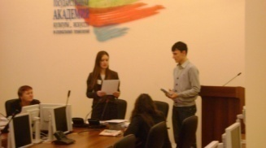
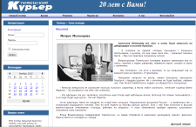
Достижения обучающихся 2011-2015г.г.
Уровень представления | Название мероприятия | Участники | Результаты
муниципальный | Конкурс творческих работ по межкультурной коммуникации Конкурс аналитической креативности «ИНТЕРПРЕТАТОР» Интервью газете «Тюменский курьер» | Шипилов Владислав Баширов Илья Мезенцева Анастасия | Диплом участника Диплом I степени
региональный | Областная НПК «Я специалист» Областной фестиваль «Мир профессий Тюменской области -2014 » | Hовичкова Екатерина Малаткуров Максим | Статья в сборнике Диплом участника

Slide 9
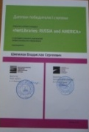
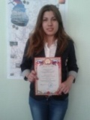
Достижения обучающихся 2011-2015г.г.
Уровень представления | Название мероприятия | Участники | Результаты
федеральный окружной, всероссийский, международный | Второй открытый сетевой конкурс «Net Libraries: Russia and America» при поддержке Генерального консульства США в г. Екатеринбурге. X Всероссийская олимпиада по английскому языку snail Конференция с международным участием «Развитие человека в современном мире» г. Новосибирск | Баширов Илья, Шипилов Владислав, Эргардт Максим Багинская Юлия Иванов Александр Hовичкова Екатерина | Дипломы 1 степени Сертификаты участников Статья в сборнике, диплом участника

Slide 10
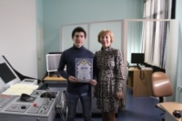
Достижения обучающихся 2011-2015г.г.
Уровень представления | Название мероприятия | Участники | Результаты
Федеральный окружной, всероссийский, международный | Второй открытый сетевой конкурс «Net Libraries: Russia and America» при поддержке Генерального консульства США в г. Екатеринбурге. X Всероссийская олимпиада по английскому языку snail Конференция с международным участием «Развитие человека в современном мире», г. Новосибирск ХVIII Международная научно-практическая конференция «Новые педагогические технологии», г. Москва IX Всероссийская конференция обучающихся «Национальное достояние России», г.Москва Общероссийский конкурс «Профессиональное мастерство» | Баширов Илья, Шипилов Владислав, Эргардт Максим Багинская Юлия Иванов Александр Hовичкова Екатерина Hовичкова Екатерина Мезенцева Анастасия Садыков Рафаэль | Дипломы 1 степени Сертификаты участников Статья в сборнике, диплом участника Статья в сборнике Диплом участника, статья в сборнике НДР 2015.pdf — Просмотр документов.html Диплом 3 степени

